Slide 1
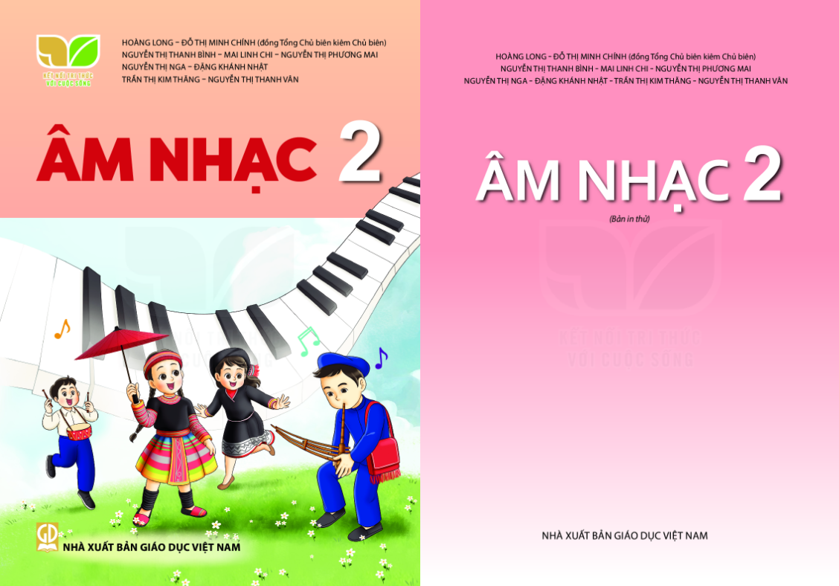
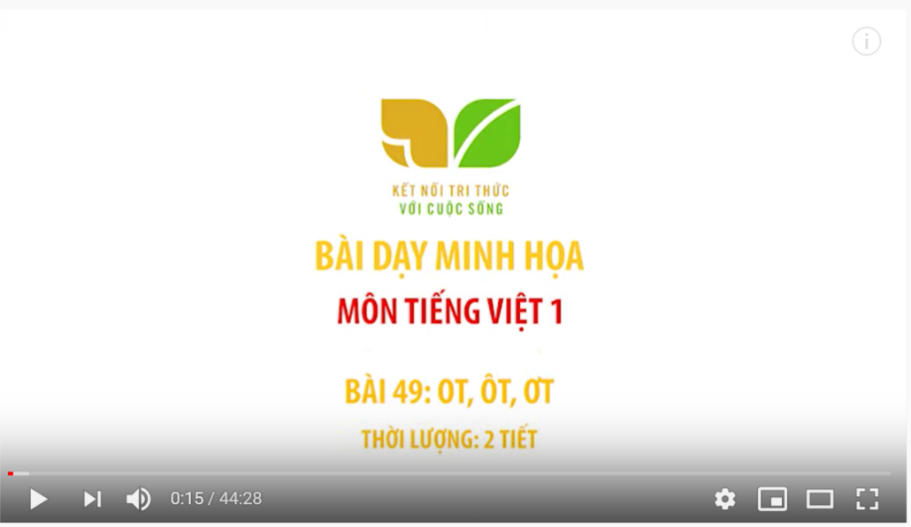


CHỦ ĐỀ 6 - TIẾT 2
Trần Thị Thanh Tâm

Slide 2

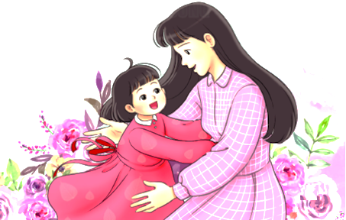


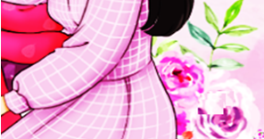


Slide 3
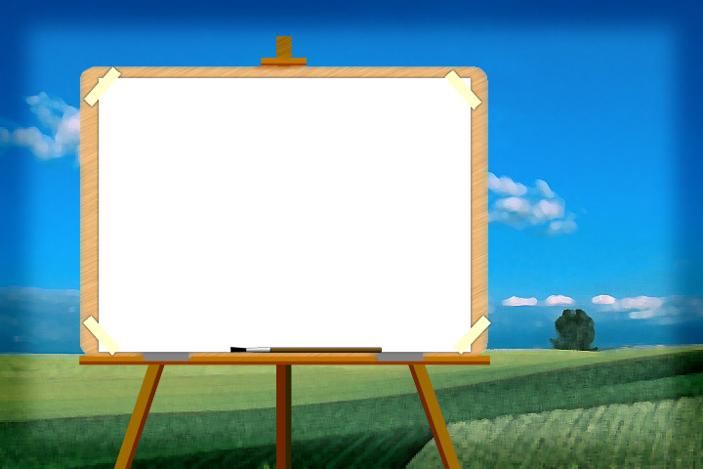

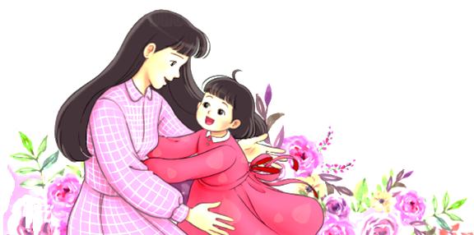
ÔN TẬP BÀI HÁT:
MẸ ƠI CÓ BIẾT
Nhạc và lời: Nguyễn Văn Chung

Slide 4
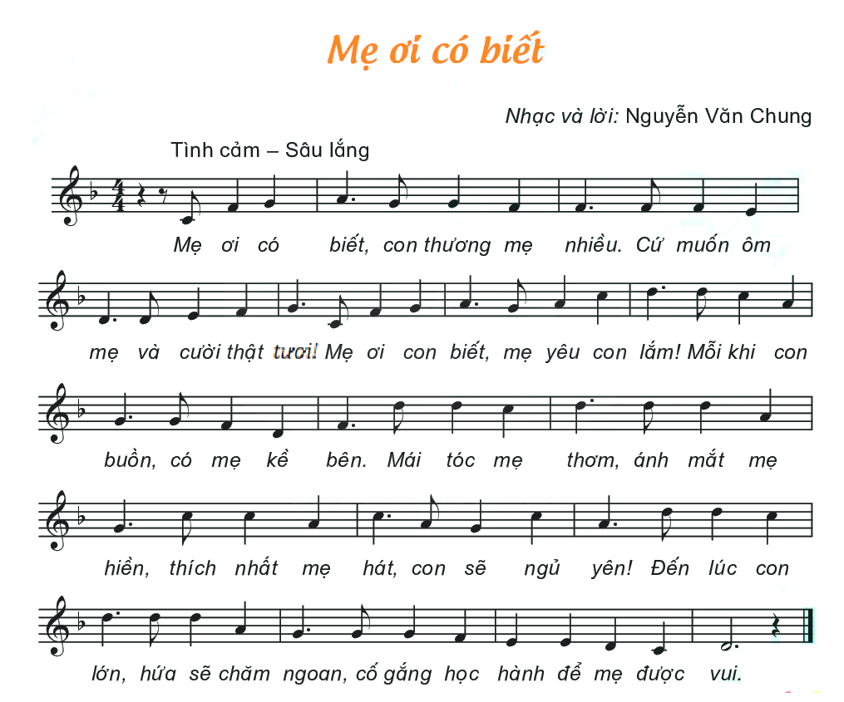

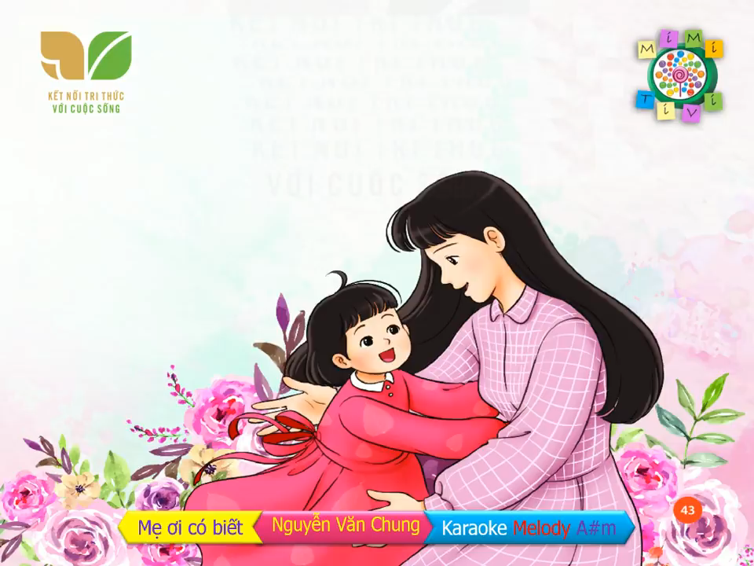


Slide 5
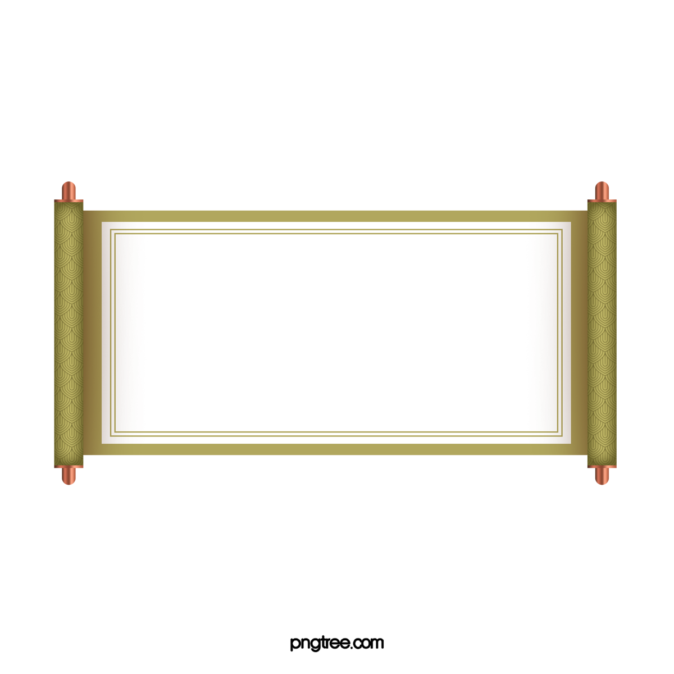
MẸ ƠI CÓ BIẾT
HÁT KẾT HỢP
GÕ ĐỆM THEO PHÁCH

Slide 6
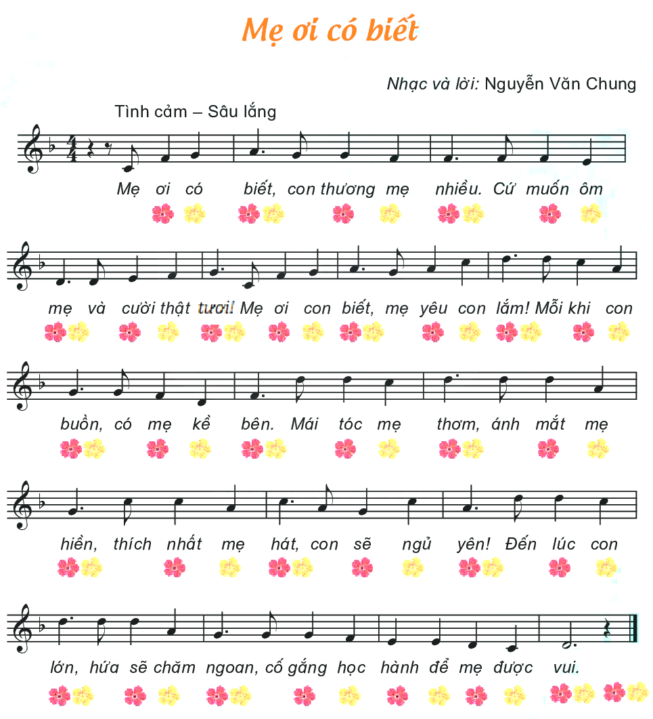

Slide 7
MẸ ƠI CÓ BIẾT
HÁT KẾT HỢP
VẬN ĐỘNG CƠ THỂ

Slide 8
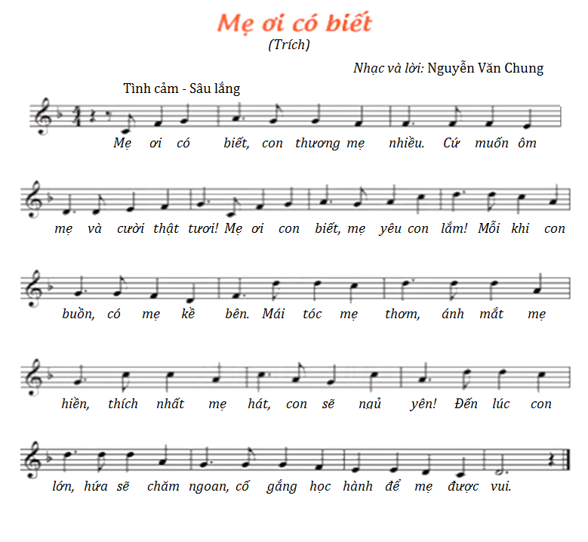



Slide 9

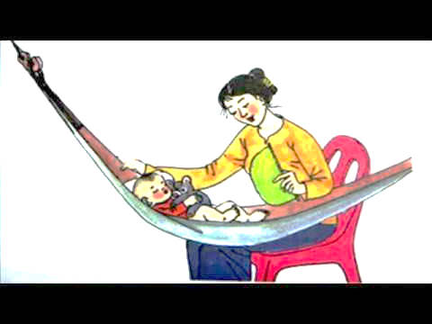
RU CON
Dân ca Nam Bộ

Slide 10

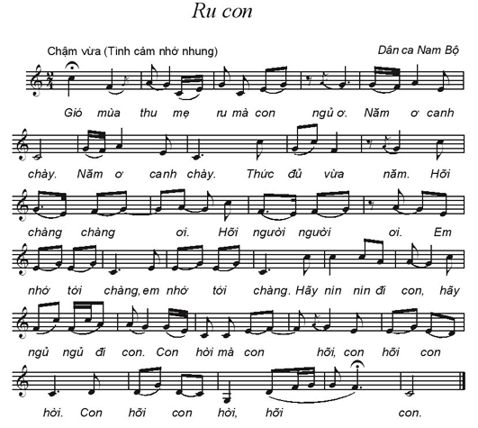
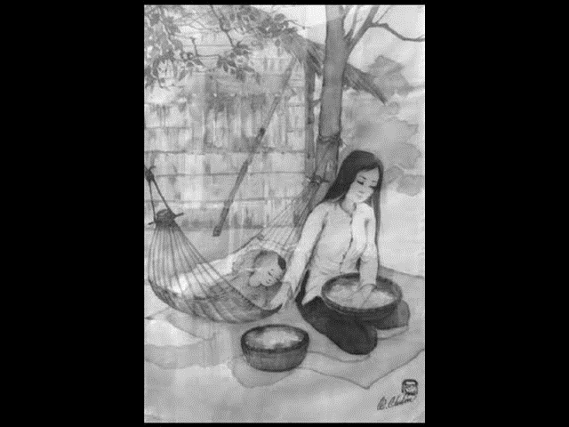

Slide 11

ÔN TẬP BÀI HÁT:
MẸ ƠI CÓ BIẾT
NGHE NHẠC:
RU CON

Slide 12
Dặn dò: Quay video bài hát “Mẹ ơi có biết” kết hợp với vỗ tay theo phách gửi vào zalo cho cô giáo nhé!

